Slide 1
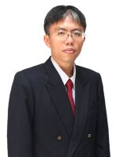
รหัสวิชา SMT1001
ชื่อวิชา การเตรียมต้นแบบสไลด์
เปรม และ เอกพันธ์
ปรับปรุง 28 เมษายน 2563

Slide 2
นำเข้าสู่หน่วยเรียน
โปรดเตรียมหน่วยเรียน หัวข้อ
โปรแกรมบันทึก ภาพ และโลโก้
สำหรับจัดทำ VOD สอนออนไลน์

Slide 3
การสร้างสไลด์เตรียมทำ
Video on Demand
หน่วยการเรียนที่ 5

Slide 4
วัตถุประสงค์การเรียน
เพื่อให้รู้ถึงหลักการตั้งรหัสสไลด์ในแต่ละหน่วยเรียนและหัวข้อ
เพื่อให้เข้าใจ Slide Master ที่กำหนด Layout ในหัวข้อต่าง ๆ
เพื่อให้เข้าใจขั้นตอนการส่งคลิ๊ป Video on Demand

Slide 5
สิ่งที่คาดหวัง
จัดทำสไลด์ที่มีรหัสสไลด์ถูกต้อง
เลือกขนาดสไลด์ และคลิ๊ปได้ตามมาตรฐาน เพื่อส่งเข้าระบบ
สามารถส่งคลิ๊ปตามขั้นตอนเข้าระบบ Nation Cyber U

Slide 6
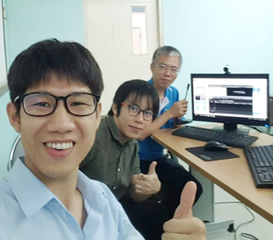
หัวข้อในหน่วยการเรียน
รูปแบบกำหนดรหัสของ PowerPoint
การวางรหัสสไลด์มี 2 แบบ
การตั้งชื่อ Slide Master ทั้ง 9 ให้เข้าใจง่าย
แผนการสอนมีหัวข้อจำแนกเป็นนาที
ข้อควรทราบ
การใช้งาน PowerPoint
ไมค์ตั้งโต๊ะ

Slide 7
หัวข้อที่ 1 รูปแบบกำหนดรหัสของ PowerPoint
รหัสสไลด์ ในแต่ละสไลด์ อยู่ที่มุมล่างขวา
  SMT1001_05_00_06
ประกอบด้วย 4 ส่วน แต่ละส่วนกั้นด้วย _ และมี 2 หลัก
  รหัสวิชา เช่น SMT1001
  หน่วยการเรียน เช่น 05
  หัวข้อ เช่น 00 บทนำ หรือ 08 สรุปหน่วยเรียน
  เลขหน้า เช่น 06

Slide 8
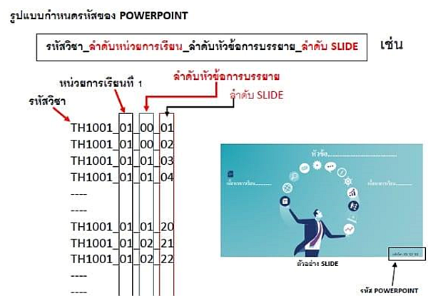
เกณฑ์การตั้งรหัสสไลด์ (1/2)

Slide 9
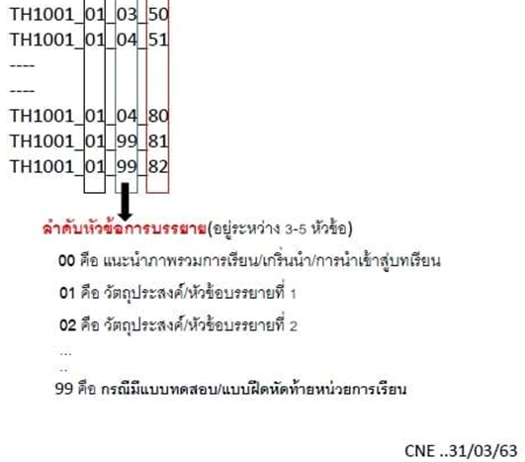
เกณฑ์การตั้งรหัสสไลด์ (2/2)
College of Network Education

Slide 10
หัวข้อที่ 2 การวางรหัสสไลด์มี 2 แบบ
แบบใช้ต้นแบบสไลด์ (Slide Master)
แล้วเลือก Layout จำแนกตามหัวข้อ
แบบคัดลอกรหัสสไลด์ไปวางแต่ละสไลด์
แล้วแก้ไขเลขระบุหัวข้อทีละหน้า
เตรียม vdo on demand
Burin rujjanapan
https://www.youtube.com/watch?v=gCXCsxCID3U

Slide 11
แบบคัดลอกรหัสสไลด์ไปวางแต่ละสไลด์
สามารถคัดลอก
รหัสสไลด์
ไปวางในแต่ละสไลด์
แล้วแก้ไขหัวข้อ
ได้ตามต้องการ
SMT1001_05_00_
11
SMT1001_05_01_
11
SMT1001_05_02_
11
SMT1001_05_03_
11
SMT1001_05_04_
11
SMT1001_05_05_
11
SMT1001_05_06_
11
SMT1001_05_07_
11

Slide 12
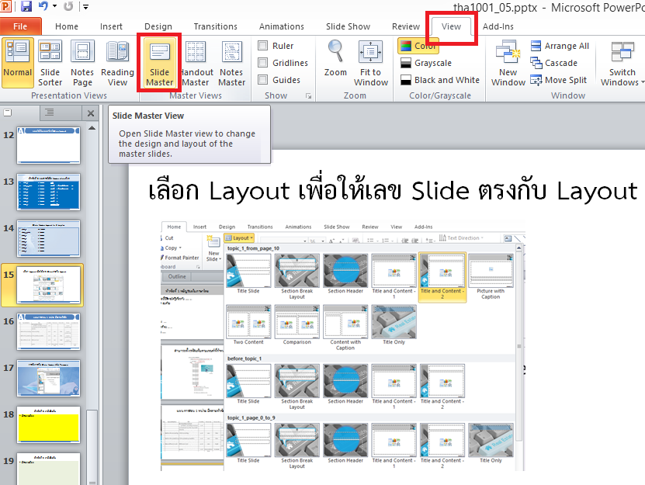
แบบใช้ต้นแบบสไลด์ (Slide Master)

Slide 13
หัวข้อที่ 3 การตั้งชื่อ Slide Master ทั้ง 9 ให้เข้าใจง่าย
topic_0 4 layout บทนำ
topic_1_0to9 7 layout หัวข้อที่ 1 ที่เลขหน้าน้อยกว่า 10
topic_1 7 layout หัวข้อที่ 1 ที่เลขหน้ามากกว่า 10
topic_2 8 layout หัวข้อที่ 2
topic_3 8 layout หัวข้อที่ 3
topic_4 8 layout หัวข้อที่ 4
topic_5 8 layout หัวข้อที่ 5
topic_6 8 layout สรุปหน่วยเรียน
topc_99 2 layout แบบฝึกหัด

Slide 14
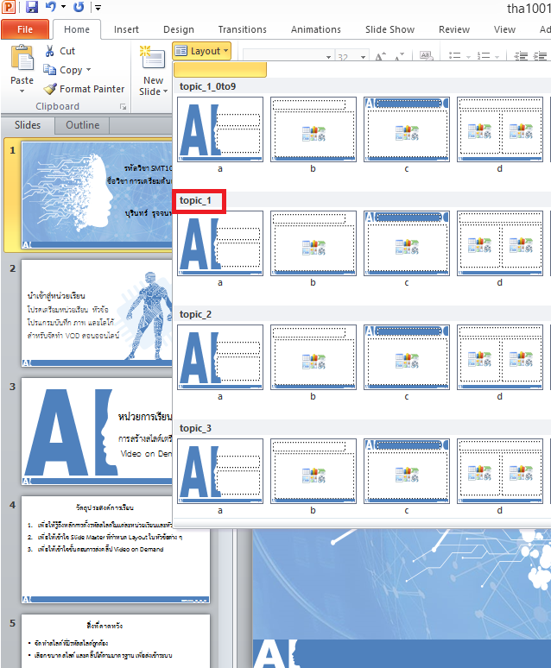
เลือก Layout เพื่อให้เลขหัวข้อ เป็น รหัสสไลด์ตรงหน้า
SMT1001_05_01_06
SMT1001_05_03_14

Slide 15
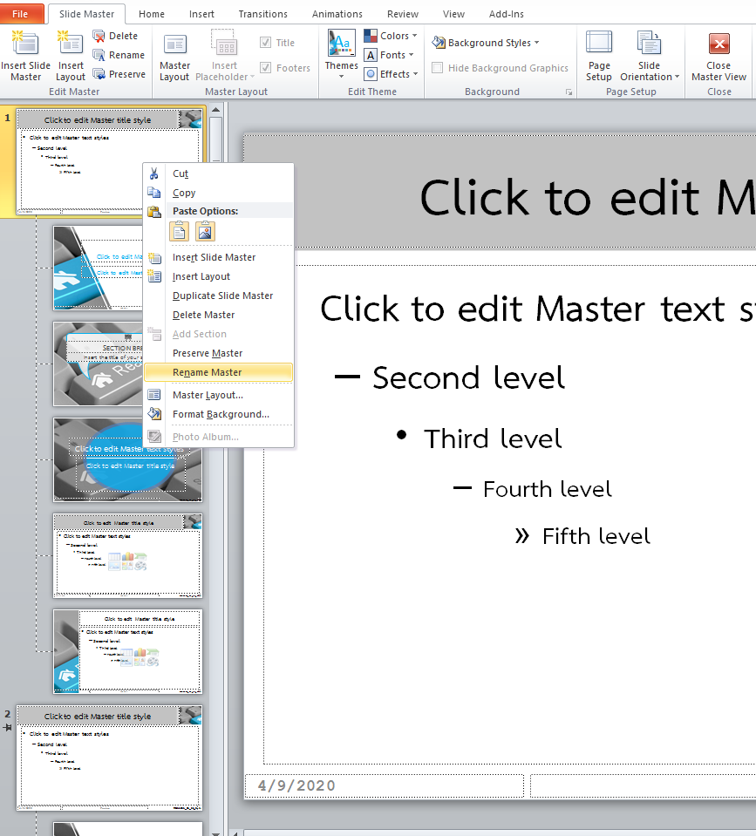
การ Rename Master และ Duplicate Slide Master
ใน Slide Master
การ Rename
และ Duplicate
ช่วยให้มี Layout
ให้เลือกใช้ตรงตามหัวข้อ
เป็นรหัสสไลด์ตามที่ต้องการ

Slide 16
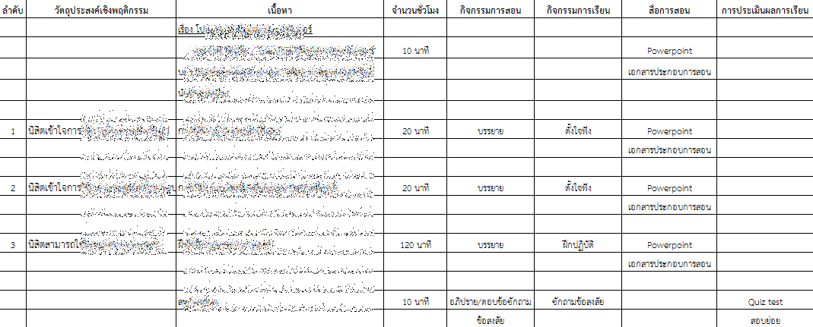
หัวข้อที่ 4 แผนการสอนมีหัวข้อจำแนกเป็นนาที

Slide 17
หัวข้อที่ 5 ข้อควรทราบ (1/2)
1 หน่วยกิต บรรยายผ่าน Video On Demand ไม่ต่ำกว่า 50 นาที
แต่ละวิชา แบ่งหน่วยการเรียนเป็น 15 หน่วยการเรียน
แนะนำว่า 1 หน่วยการเรียน มี 3 ถึง 5 หัวข้อ หรือตามเนื้อหาวิชา
โปรดเลือกใช้แม่แบบจาก 1 ใน 20 แม่แบบ
แต่ละหน่วยการเรียน ต้องมีวัตถุประสงค์การเรียน และสิ่งที่คาดหวัง
ทุกสไลด์มีรหัสสไลด์ตามที่ CNE กำหนด

Slide 18
ข้อควรทราบ (2/2)
แฟ้ม PowerPoint มีหน่วยการเรียนละแฟ้ม ขนาด 16:9
หัวข้อละหนึ่งคลิ๊ป เช่น SMT1001_05_01.mp4 ขนาด 1280*720
นอกจากหัวข้อแล้ว ยังมีคลิ๊ปบทนำ และสรุปหน่วยการเรียน
ผู้สอนพิจารณาจัดทำ pretest , posttest และแบบฝึกหัดได้
แนะนำสื่อการสอน เช่น ตำราประกอบการเรียน ในระบบได้
Live สดผ่าน Wirecast ให้ใช้เวลาครึ่งหนึ่งของ Video on Demand

Slide 19
Time Line
ทะเบียนนำ
วิชาเข้าระบบ
อาจารย์ส่งคลิ๊ป
ที่บันทึกแล้ว
เลขาฯ ตรวจ
และใส่โลโก้
เลขาฯ ส่ง FTP
รายการคลิ๊ป
Admin
นำเข้าระบบ
นิสิต เข้าระบบ
เรียนออนไลน์

Slide 20
บันทึก ต่างกับ ตัดต่อ
คลิ๊ปบันทึกการสอน
ชื่อแฟ้ม THA1001_05_06.trec
มุ่งที่อาจารย์บรรยาย
ไม่ใส่ Logo
คลิ๊ปที่เลขาฯ ตัดต่อเสร็จ
ชื่อแฟ้ม THA1001_05_06.mp4
มุ่งให้นิสิตฟัง และดู
ใส่ Logo แสดงว่าพร้อมเผยแพร่
ตรวจสอบความสมบูรณ์ของขนาดและเสียง
ตัดคลิ๊ปช่วงที่ไม่ได้พูดออก
ปรับเสียงขึ้น ตัดเสียงรบกวน
Zoom in และ Zoom out

Slide 21
Check List
รายการตรวจสอบ (Check List) | ผ่าน/ไม่ผ่าน หรือ ร้อยละตามเป้าหมาย
1. ไร้เสียงรบกวน และเสียงดังฟังชัด | ผ่าน
2. ขนาด 1280 * 720 | ผ่าน
3. รูปแบบ Template และวัตถุประสงค์ และจำนวนตรงตามเกณฑ์ | ผ่าน
4. รหัสสไลด์เรียงลำดับถูกต้องตามหัวข้อ | ผ่าน
5. แทรกโลโก้ครบทุกคลิ๊ป | ผ่าน
6. ตัดบางช่วงในคลิ๊ปที่ไม่ได้พูดออกแล้ว | ผ่าน
7. จำนวนรายการคลิ๊ป และชื่อหัวข้อ มีทั้งหมดกี่รายการ | 78

Slide 22
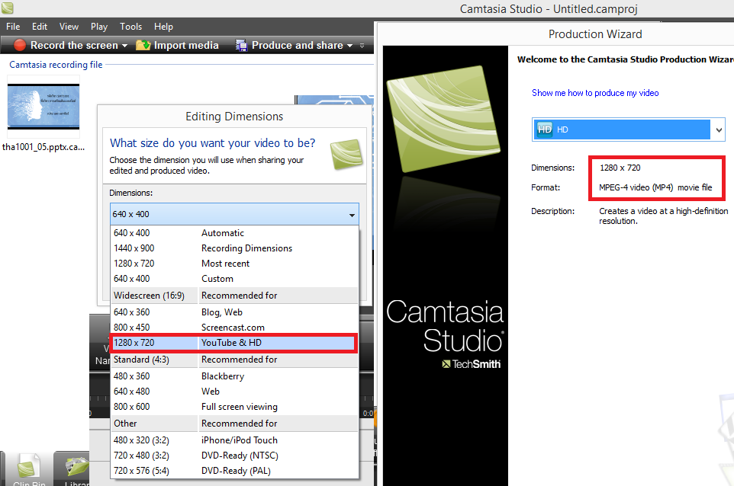
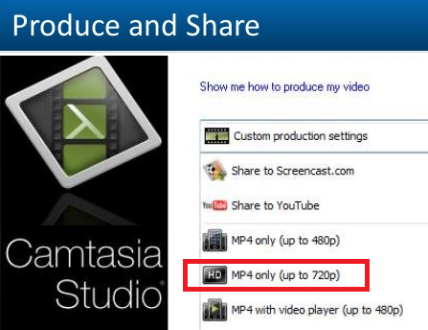
เลือกขนาดเป็น 1280 * 720 ตั้งแต่ตั้งค่า Display Setting
tha1001_05.pptx.camrec
การบันทึกจริง
ให้บันทึกแยกหัวข้อ
ไม่ใช่บันทึกแยกหน่วยการเรียน
v7
v8

Slide 23
การส่ง Video On Demand ที่ส่งเข้าระบบ
อาจารย์นำคลิ๊ป และรายการหัวข้อ ส่งให้คณะวิชาพิจารณา
เลขานุการคณะนำ logo แทรกในคลิ๊ปที่มุมบนขวาของแต่ละคลิ๊ป
เลขานุการคณะส่งคลิ๊ปเข้า FTP Server ของ Nation Cyber U
เลขานุการส่งรายการหัวข้อ และชื่อคลิ๊ปให้กับผู้ดูแลระบบ
ผู้ดูแลระบบบันทึกข้อมูลรายวิชา หัวข้อ และลิงค์คลิ๊ปเข้าด้วยกัน
นิสิตเปิดดู VOD ผ่านระบบแยกรายหัวข้อ

Slide 24
หัวข้อ 6 การใช้งาน PowerPoint
การใช้โปรแกรม Camtasia บน PowerPoint
Menubar, Add-in, Record พบแถบเครื่องมือของ Camtasia
บนกล่อง Camtasia Studio Recording Paused
- ทดสอบเสียงว่าเข้าหรือไม่ สังเกตุที่แถบ Microphone
- ถ้าพูดเสียงดัง ก็จะมีแถบสีเขียวขยับขึ้น ทำให้ทราบว่าไมค์ทำงานแล้ว
กดปุ่ม Click to begin Recording
- Ctrl-Shift-F9 / Ctrl-Shift-F10 หรือ ESC
ESC แล้วเลือก Stop recording หรือ Continue recording
ได้แฟ้ม tha1001_05.trec บน v8 หรือ tha1001_05.camrec บน v7
เลือก Produce your recording หรือ [Edit your recording] หรือ Cancel
บันทึกในเวลา 1 นาที มีขนาด 12 MB (v8) ผลงานที่ส่งเลขาฯ ต้อง Produce เป็น .mp4

Slide 25
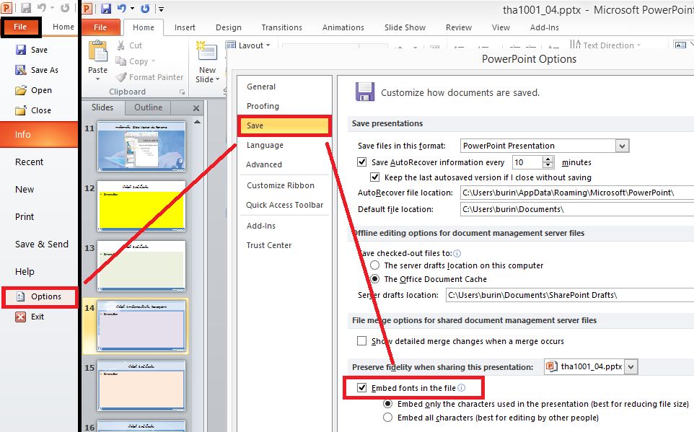
การฝังฟอนต์ไปกับ PowerPoint
ป้องกันการเปิดแฟ้ม pptx ในเครื่องที่ไม่มีฟอนต์ที่ใช้อยู่ จึงต้องฝังฟอนต์ไปกับ pptx
แล้วเลือก Embed.. (size)

Slide 26



โลโก้ของมหาวิทยาลัยสำหรับมุมบนขวา

Slide 27

แทรกคลิ๊ปเข้ามาใน PowerPoint ได้
แฟ้ม pptx เดิมมีขนาด 3,626 KB เมื่อเพิ่มคลิ๊ปที่มีขนาด 157 KB
ทำให้แฟ้มโตขึ้นเป็น 4,114 KB
และสามารถพิมพ์ข้อความ หรือ Shape ทับคลิ๊ปได้

Slide 28
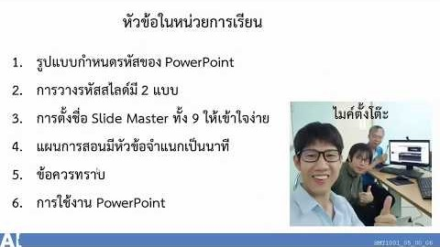
Youtube.com

Slide 29
สรุปหน่วยเรียน
VOD , Streaming , .pptx , .ppsx,
Embed fonts , .trec , .camrec
Slide Master , Duplicate Slide Master, Transparent ,
Camtasia , Wirecart , zip
FTP Server , Google drive , MP4

Slide 30
แบบฝึกหัด
ให้นิสิตจัดทำสไลด์ตามรูปแบบที่กำหนด
เรื่อง “โควิด-19 ในมุมมองของฉัน”
โดยมีอย่างน้อย 3 หน่วยการเรียน
แต่ละหน่วยการเรียนมี 2 หัวข้อ
แล้วอัพโหลดผลงานไปที่ Google Drive
แล้วแชร์ผ่านอีเมลให้กับผู้สอน
burin_ruj@nation.ac.th

